Slide 1

Government Foresight:
Towards a Maturity Index for Abu Dhabi Police, UAE
Presentation for
DBA Mini Viva
--/--/2018
Sulaiman Alkaabi
Cohort 13
UoB: 12017070

Slide 2
Study Background
Current usage of foresight techniques is limited.
The foresight method is relatively new and was only implemented in the UAE in 2015.
There is no measurement index to identify the maturity in usage of foresight in governmental organizations.
There are two published instruments that measure foresight maturity in organizations – both specific for private for-profit companies: Grim (2009) & Ruhrbeck (2011).
Notes:
الاستشراف جديد نسبيا في العالم، ولم يطبق في دولة الامارات، الا في العام 2016
لا يوجد مقياس لقياس نضج الاستشراف في المؤسسات الحكومية على مستوى العالم
يوجد دراستين فقط تتحدث عن قياس نضج المؤسسات في الاستشراف، ومخصصة للشركات الخاصة الربحية، Grim ( 2009) & Rhorbeck (2011)
الدراسة تهدف الى قياس قدرات المؤسسات بالاستشراف، وخاصة الحكومية، والذي من خلاله نحدد نقاط القوة والضعف
يوجد فجوة علمية تتمثل في عدم وجود مقياس او نموذج يقيس قدرات المؤسسة الحكومية في الاستشراف.
هناك دعم كبير من شرطة ابوظبي لهذه الدراسة، ورغبتهم في استحداث نموذج خاص للقطاع الحكومي يتم تطبيقة في شرطة ابوظبي لقياس مستوى النضج فيها، شرطة ابوظبي تريد ان تكون اول مؤسسة حكومية في دولة الامارات يطبق عليها قياس قدرات النضج الاسترافي والذي من شأنه ان يساعدها على تطوير قدراتها في استشراف المستقبل وبالتالي تحقيق الريادة.

Slide 3
The Research Questions
RQ1: What factors will determine an index to assess maturity in the use of foresight informed decision making in the Abu Dhabi Police force?
RQ2: Will knowledge of the maturity of use of foresight in ADP lead to improvements in usage?
Notes:
Done

Slide 4
Study Aim & Objective
Aim:
To develop a measure of the level of maturity of the use of foresight in decision making in the ADP service.
Objective:
To use the index to identifying the current strengths, weaknesses and capabilities for foresight informed decision making in the ADP service.
Notes:
Done

Slide 5
The Methodology
What? | The research will use Non-experimental research as a qualitative approach.
Who? | The research will collect data from top organisational leaders in ADP
How? | The methods of data collection will be self-completed questionnaires (272 managers)
Where? | Abu Dhabi Police
Why? | This method is common in collecting data in the UAE Easy, and time-saving, especially that this questionnaire is intended to be used for other organizations.
When? | Nov. 2018 - Sep. 2019 (Complete the first draft)
Notes:
Why?
هذا الطريقة متعارف عليها في جمع المعلومات في الامارات
سهله، وتحفظ الوقت، وخاصة ان هذا الاستبيان الهدف منه استخدامهة للمؤسسات الأخرى

Slide 6
Anticipated Challenges
Organisational challenges (power imbalance, bias)
Cultural challenges
Time Management
Police requirements and project needs ASAP
Notes:
Organisational challenges (power imbalance, bias)
Cultural challenges
Time Management :: المنحة
متطلبات الشرطة ومحتاجين المشروع
إضافة تحديات قد اواجهها اكثر

Slide 7
Contribution
The study will be the first foresight study to be applied to a governmental organisation in the UAE. However, this study will:
Help with the possibility of using the questionnaire to measure the ADP’s capabilities and foresight practices as well as proposing ideas to raise the ADP’s maturity in the future.
Be used to measure the future of government institutions in the Arab world.
Notes:
اختصار الشريحة بنقاط أوضح واقل.
الجلوس مع د إسماعيل للاضافات

Slide 8
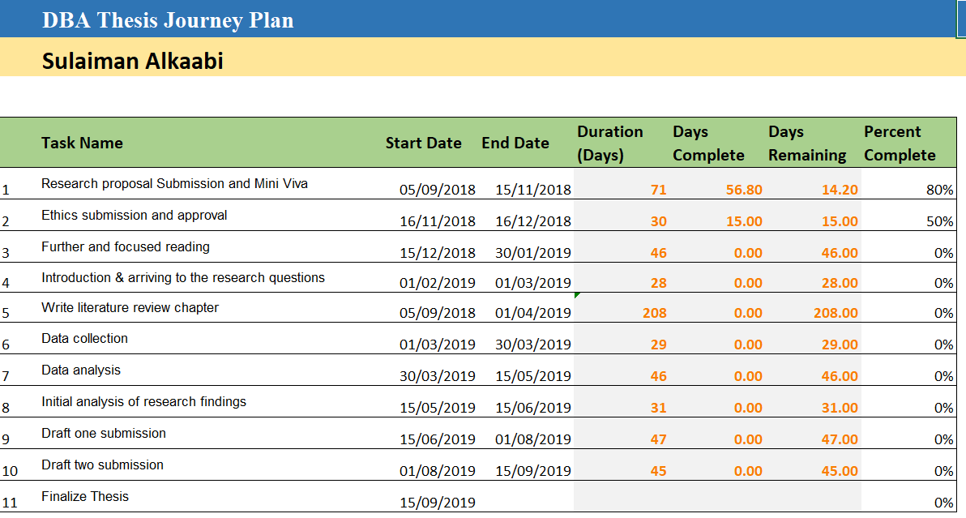
Research Time Plan
Notes:
Done

Slide 9
Q & A

